Slide 1
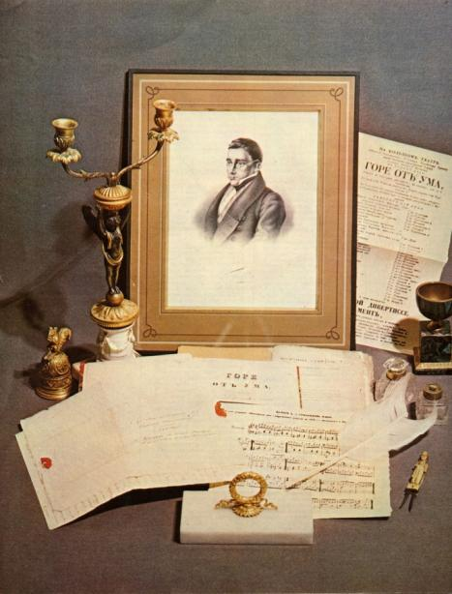
Александр Сергеевич Грибоедов
1794 (?) - 1829
Грибоедов представляет собой единственное явление. Может быть, рядом с ним нельзя никого поставить.
А. В. Луначарский
Презентацию подготовили Муравьева Г. Л., Чудакова И. В.
ЧОУ «Лицей – интернат естественных наук»

Slide 2
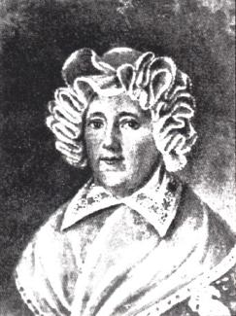
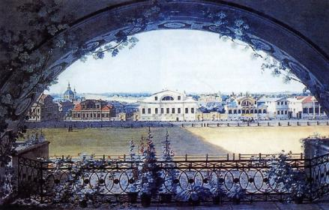
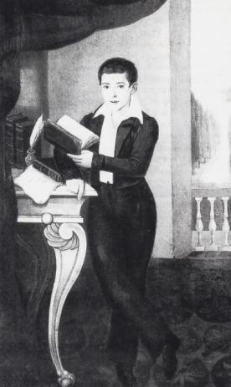
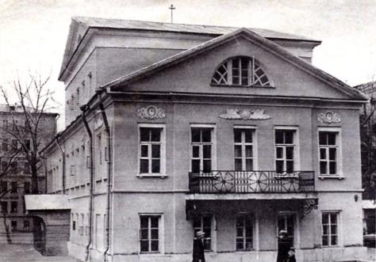
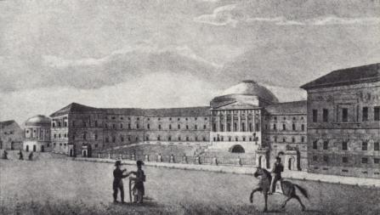
Москва. Детские и юношеские годы.1806 - 1812
Москва. Вид из дома Гагариных на Новинском бульваре на дом А. Ф. Грибоедовой (крайний слева). Неизвестный художник. 1840-е гг.
Анастасия Федоровна Грибоедова, мать писателя.
А. С. Грибоедов в отроческие годы. Фото с утраченного портрета неизвестного художника.
Московский университет. Литография. Первая четверть 19 века.
Восстановленный дом Грибоедова в Москве.

Slide 3
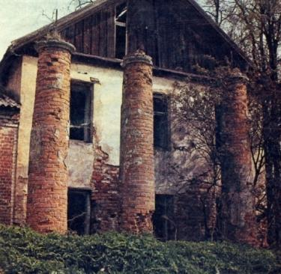
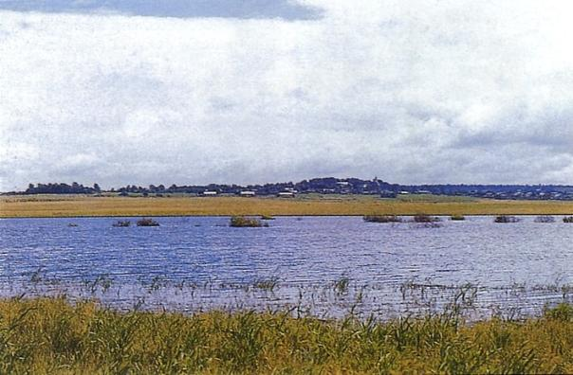
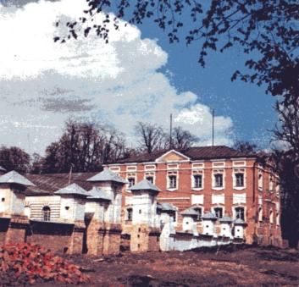
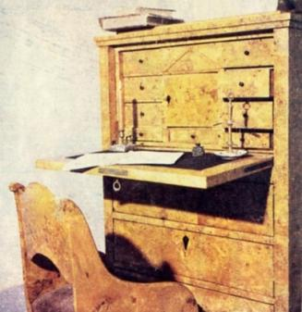
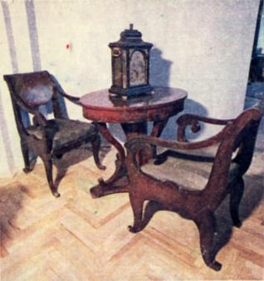
Хмелита. Усадьба Грибоедовых. Смоленская область.
Так выглядели постройки усадьбы до реставрации.
Вид на усадьбу Хмелита.
Теперь в усадьбе открыт первый музей А. С. Грибоедова

Slide 4
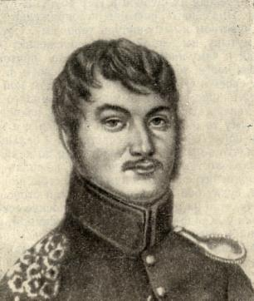
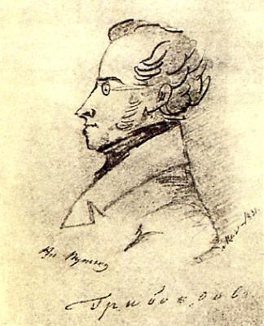
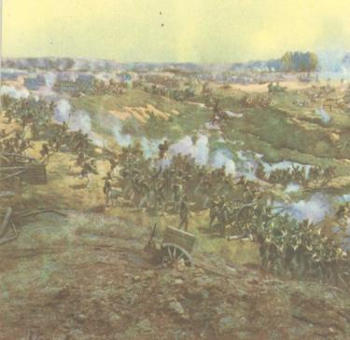
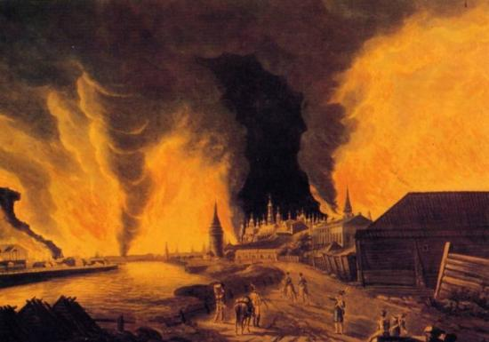
Служба Грибоедова в армии. 1812 – 1815 гг.
Степан Никитич Бегичев (1790-1859), друг Грибоедова со времени службы в Брест-Литовском корпусе.
А. С. Грибоедов. Рисунок А. С. Пушкина. 1823.
Фрагмент панорамы «Бородинская битва». Художник Ф.А.Рубо. 1912.
Пожар Москвы в сентябре 1812 г. Х.-И. Олдендорф. 1-я четверть XIX в.

Slide 5
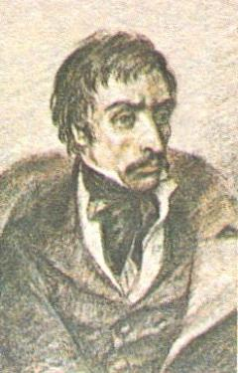
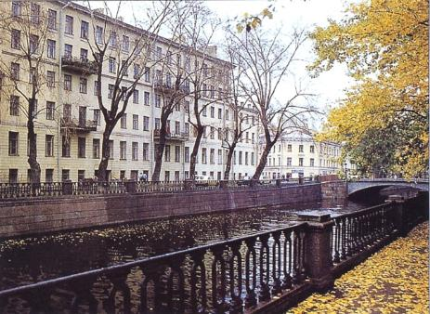
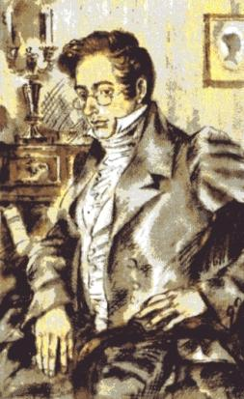
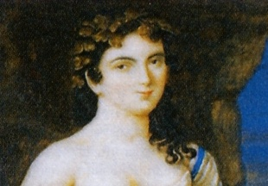
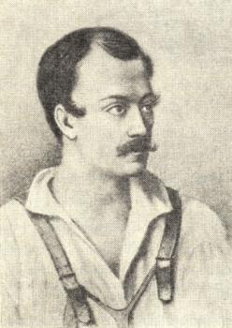
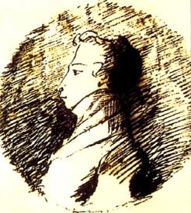
Петербург. 1815 – 1818 гг.
Дом Валька на Екатерининском канале в Петербурге, где в 1816 году жил Грибоедов (ныне канал Грибоедова, 104)
Вильгельм Карлович Кюхельбекер.
Александр Сергеевич Грибоедов.
Александр Сергеевич Пушкин. Автопортрет «в круге». 1817 1818(?)
Авдотья Истомина. Неизвестный художник.
Александр Иванович Якубович (после 1825)

Slide 6
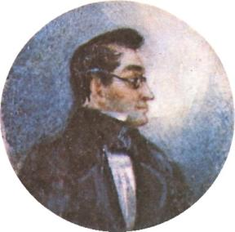
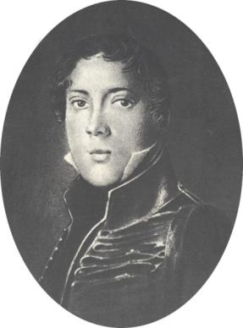
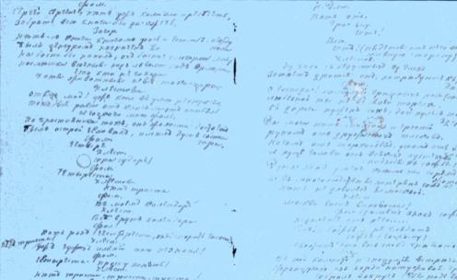
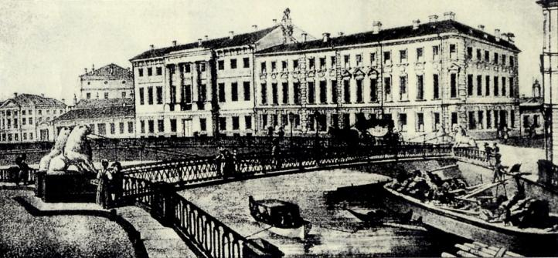
Работа над комедией «Горе от ума». 1821 – 1824 гг.
А. С. Грибоедов. Портрет работы П. А. Каратыгина
Фрагмент списка «Горя от ума». Первая треть XIX века.
П. Я. Чаадаев. Один из прототипов Чацкого.
Театральное училище на Екатерининском канале, где в 1825 году силами воспитанников готовилась первая постановка «Горя от ума». Художник К. П. Беггров.1828.
В. К. Кюхельбекер. Один из прототипов Чацкого.

Slide 7
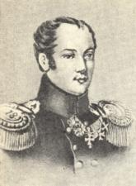
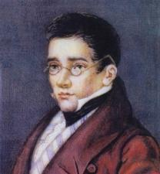
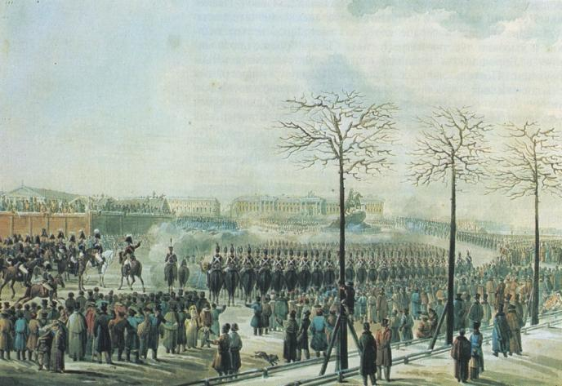
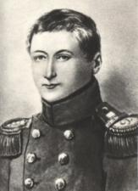
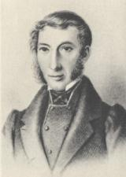
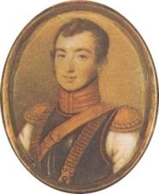
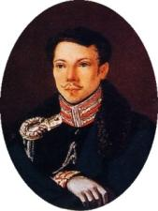
А. С. Грибоедов и декабристы. 1817 – 1825 гг.
П. И. Пестель (1821-1824)
А. С. Грибоедов. Портрет работы неизвестного художника. 1822 г.
С. И. Муравьев-Апостол. Литография с портрета Н. Уткина. 1819.
14 декабря на Сенатской площади в Петербурге. Акварель К. Кольмана. 1820 – е годы.
С. П. Трубецкой.
А. Одоевский. Художник М. Теребенев
А. А. Бестужев. Художник Н. А. Бестужев. 1823-1824

Slide 8
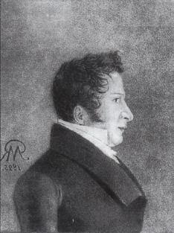
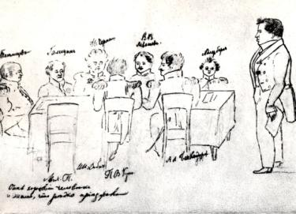
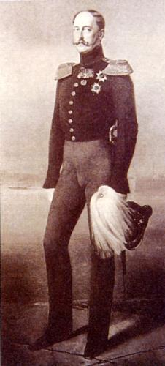
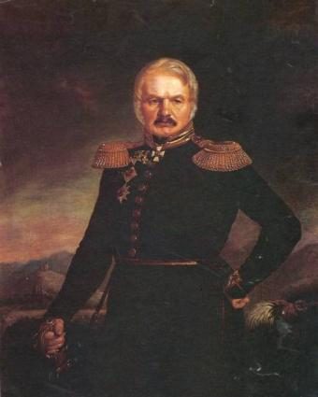
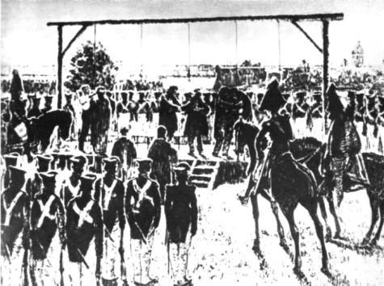
Арест Грибоедова и следствие по делу декабристов. 1826 год.
Заседание следственной комиссии. Рис. А. Ивановского. 1826 г.
А. С. Грибоедов. Худ. М. Д. Резваго.1825
Обложка следственного дела. 1826 г.
Николай I
А. П. Ермолов. Портрет работы Э. А.Дмитриева-Мамонова
Казнь пятерых декабристов 13 июля 1826 г. Рис. Д. Кардовского. 1925 г.

Slide 9
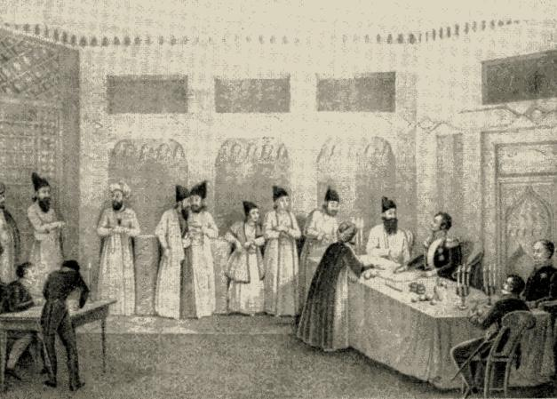
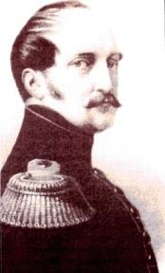
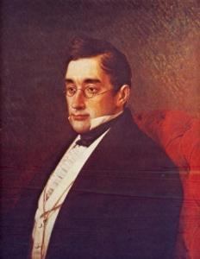
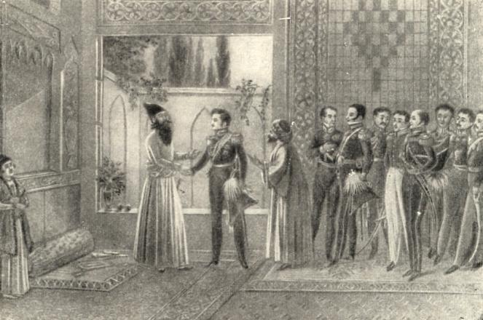
Грибоедов – дипломат. Туркманчайский договор. 1828 год.
Николай I. Автолитография Г. Митрейтора. 1830 1840-е гг.
А. С. Грибоедов. Художник И. Н. Крамской. 1878 г.
Заключение мира в Туркманчае (второй справа – А. С. Грибоедов).
Свидание И. Ф. Паскевича с Аббас мирзой в Дей-Каргане (пятый справа – А. С. Грибоедов). Литография с картины В. И. Мошкова.

Slide 10
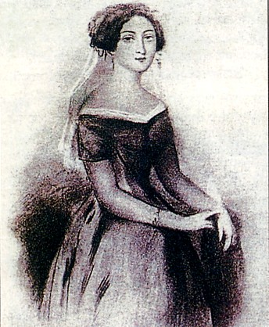
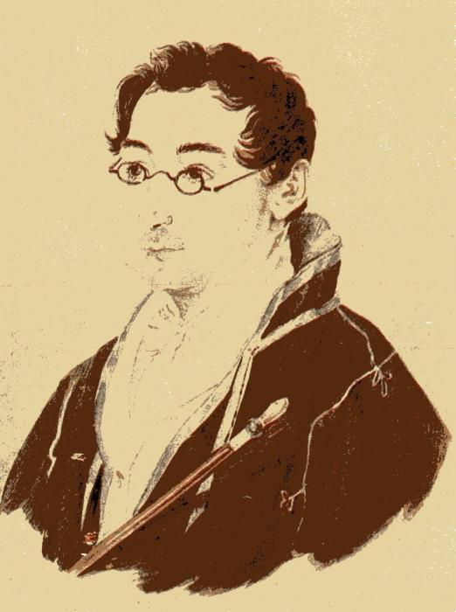
Нина Чавчавадзе и Александр Грибоедов. 1828 год.
Художник Э. Ф. Дессэе. 1820-е гг.
Художник В. И. Мошков. 1827.

Slide 11
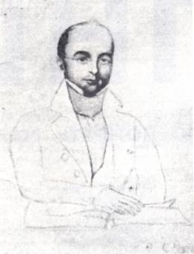
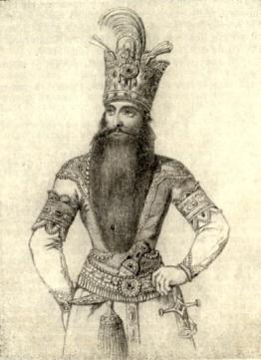
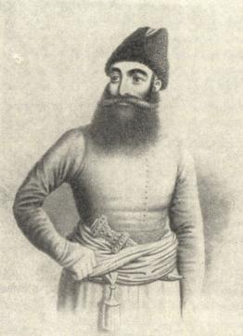
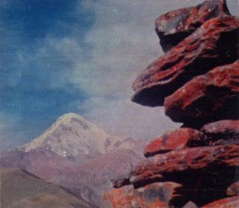
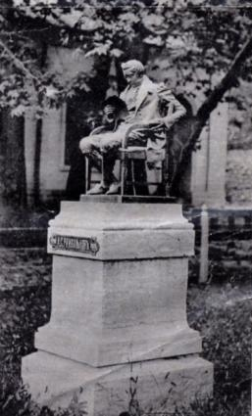
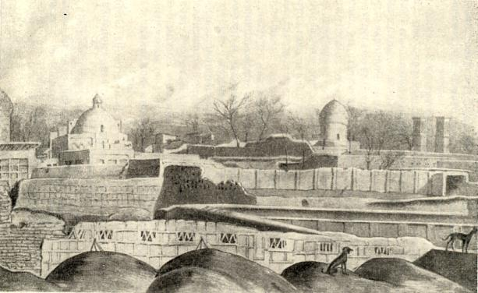
Гибель А. С. Грибоедова в Тегеране. 1829.
Последний портрет А. С. Грибоедова. Художник Али.
Фет-Али шах
Аббас мирза, наследник иранского престола.
Памятник Грибоедову на территории русского посольства в Тегеране. Скульптор В. А. Беклемишев.
Тегеран

Slide 12
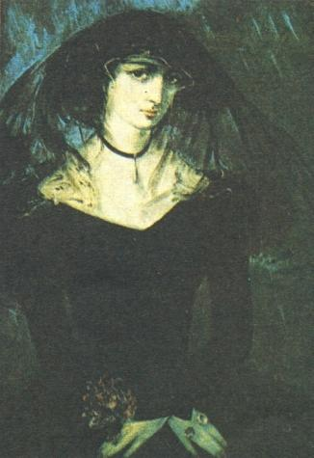
«Ум и дела твои бессмертны в памяти русских, но для чего пережила тебя любовь моя».
Нино Чавчавадзе-Грибоедова. Художник Н. Ианкошвили.
Нина Грибоедова за год до смерти. Художник Е. Франкен. 1856.
Памятник на могиле Грибоедова в церкви св. Давида. Тбилиси. Скульптор В.И. Демут-Малиновский.

Slide 13
Александр Грибоедов: бессмертие.
Фрагмент памятника «Тысячелетие России». Новгород.
Памятник А. С. Грибоедову. Фрагмент памятника.
Скульптор А. А. Мануйлов, архитектор А. А. Заварзин.
Открыт в Москве в 1959 году.

